Slide 1
Görüntü İşleme Yöntemleri Kullanılarak Kiraz Meyvesinin Sınıflandırılması Deneyi
AD: FATİH
SOYAD: KILINÇ
NO:02205076006

Slide 2
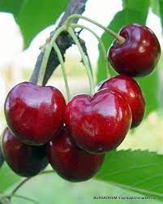
Kiraz meyvesi gülgiller familyasında yer alır.
Dünyada 1500 civarı kiraz çeşidi bulunmaktadır.
Türkiye yaklaşık 500 bin ton üretimiyle kiraz üretim yapan ülkelerin başında gelmektedir.
Ülkemizi sırasıyla ABD, İran, Çin, İtalya, Özbekistan, İspanya, Şili, Romanya ve Ukrayna takip etmektedir
2012 yılı TÜİK verilerine göre Türkiye sert çekirdekli meyve üretiminde 480 bin ton üretim kapasitesi ile kiraz %20’ lik bir paya sahiptir.

Slide 3
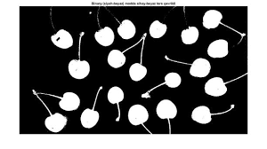
Görüntü işlemenin kiraz kalitesininin belirlenmesindeki önemi
Dünya meyve ticaretinde belirli standartlara göre sınıflandırılmış kaliteli ürünler tercih edilmektedir.
Kirazların şekilleri düzgün olmasada tad olarak çok kaliteli olabiliyor.Bundan dolayı kalite testlerinde görüntü işleme çok önemli bir yer edinmektedir.
Bu deneylerin sağlıklı sonuç verebilmesi için çeşitli filtre ve ışık kaynaklarına ihtiyaç vardır.
Bunlara örnek verecek olursak UR, NIR, IR gibi infarred ve ultraviole gibi ışınlardır.

Slide 4
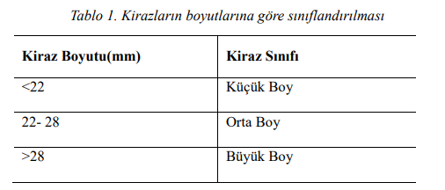
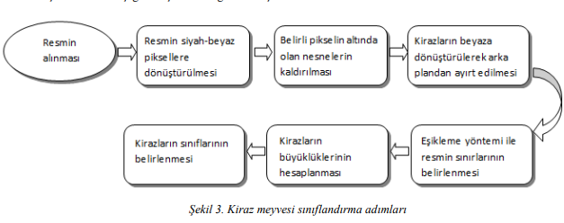
Deney aşaması
Kirazların görüntü işleme yöntemi ile kalite sınıflandırılması deneyinde Matlab R2013a programı kullanılmıştır.
Yapılan çalışmada, görüntüsü alınan kirazların sol alttaki tabloda belirlenen standartlara göre Matlab programı ile sınıflandırılması yapılmıştır.
Kiraz meyvesinin sınıflandırılması için gerekli olan işlem adımları ise sağ allta göründüğü gibidir

Slide 5
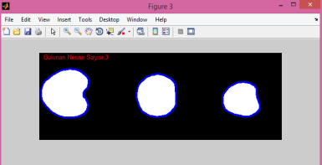
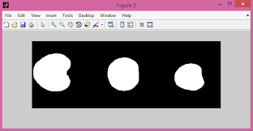
Deney aşaması
Öncelikle bir önceki sayfada gösterilen işlem adımlarına göre sınıflandırma işleminin gerçekleşmesi için işlenmemiş resim programa yüklenmelidir.
Sonraki adımda ise yüklenen resim siyah- beyaz piksellere dönüştürülmektedir.
Resmin siyah-beyaz piksellere(binary moda dönüştürülmesi) iki aşamada gerçekleşmektedir.
İlk aşamada resmin arka planı beyaza kirazlar ise siyaha dönüştürülür.
İkinci aşamada ise binary moddaki resim Matlab bwboundaries komutu ile ters çevrilerek arka plan siyaha sınıflandırılacak olan kirazlar beyaza dönüştürülür.
Aşağıda işlem adımlarının uygulandıktan sonraki hali gösterilmektedir.

Slide 6
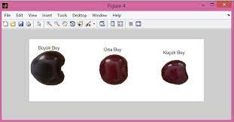
Deney sonuçlarının belirlenmesi ve tartışılması
Sınırları belirlenen kirazlar belirli işlemlerden geçirildikten sonra kirazlara ait alan bilgileri hesaplanmıştır. Hesaplanan alan verileri yukarıdaki Tablo ilk sayfada belirlenen boyut standartlarına göre değerlendirilmiş ve değerlendirme sonucunda kirazlar boyutlarına göre sınıflandırılmıştır. Aşağıdaki şekil ise kirazların boyutlarına göre sınıflandırılmış hali gösterilmiştir.

Slide 7
Sonuç olarak
Yapılan çalışma ile farklı büyüklükteki meyveler sistem tarafından başarılı bir şekilde değerlendirilerek sınıflandırılmıştır. Bu sayede kalite ve pazarlama için önemli bir etken olan sınıflandırma işlemi gerçekleştirilmiştir. Matlab programında görüntü işleme yöntemleri ile kiraz meyvesinin sınıflandırılması üzerine yapılmış bu çalışma, diğer çalışmalar içinde bir örnek teşkil edecektir.
Görüntü işleme kiraz sınıflandırma deneyi gibi birçok deneyde deney sonuç doğruluğuna direk olumlu elde etmektedir.

